Slide 1









Slide 2


Slide 3


Slide 4


Slide 5
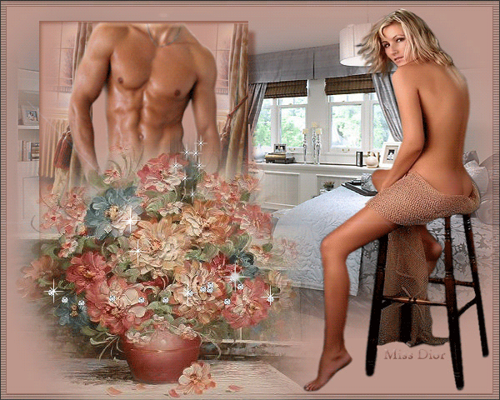

Slide 6

Todo, lo que tengo en la vida, mi ternura escondida, mi ilusión de vivir.

Slide 7

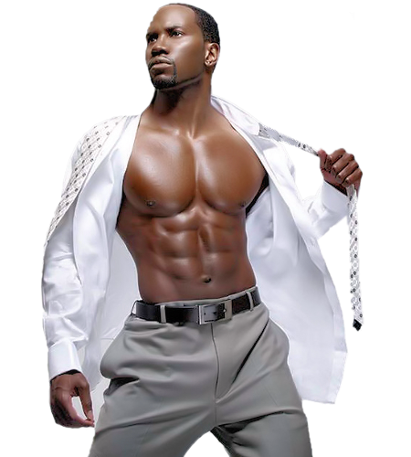
Todo, te lo diera contento, porque tu, pensamiento, no apartaras de mí.

Slide 8

Pero, como no me has querido, Y lo que te he ofrecido, No te puede importar.

Slide 9


Muere, la esperanza que añoro, pues teniéndolo todo, nada te puedo dar.

Slide 10


Slide 11


Slide 12


Slide 13


Slide 14


Slide 15

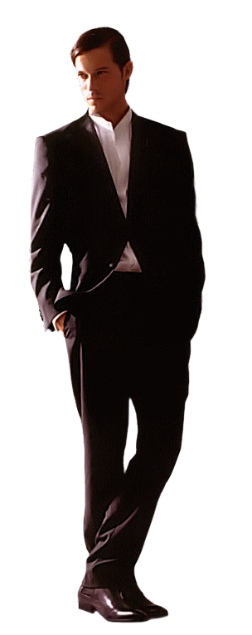
Pero, como no me has querido, y lo que te he ofrecido, no te puede importar.

Slide 16

Muere, la esperanza que añoro, pues teniéndolo todo, nada te puedo dar.

Slide 17

Pues teniéndolo todo, nada te puedo dar

Slide 18




Accede a la sección que desees desde aquí:
PPS Exclusivos
Dedicatorias | Fechas Especiales | Graciosos | Historia y arte | Lugares | Musicales
Naturaleza y Ciencias | Política | Reflexión | Religiosos | Románticos | Salud
Si deseas recibir pps periódicamente en tu correo electrónico subscríbete aquí:

